Slide 1
El verbo conocer

Slide 2
To know or to be acquainted or familiar with
CONOCER
Conozco Conocemos
Conoces
Conoce Conocen

Slide 3
Usa la forma correcta de “conocer” a completar las frases:
Yo conozco a Susana muy bien.
Nosotros conocemos a los amigos de Pepe.
Yo te conozco.
Ella conoce a mi madre.

Slide 4
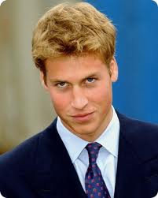
¿Lo conoces?

Slide 5
¿La conoces?

Slide 6
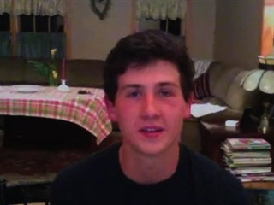
¿Lo conoces?

Slide 7
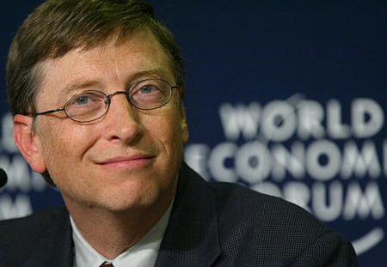
¿Lo conoces?

Slide 8
Usa la forma correcta de “conocer” a completar las frases:
Yo _________ a Susana muy bien.
Nosotros_____________ a los amigos de Pepe.
Yo te___________________.
Ella____________a mi madre.

Slide 9
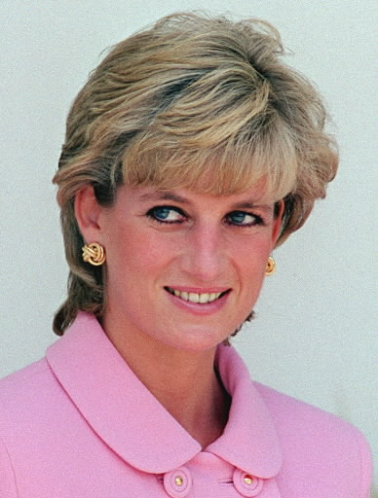
¿La conoces?

Slide 10
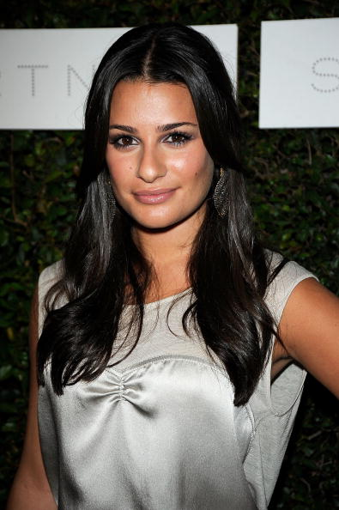
¿La conoces?

Slide 11
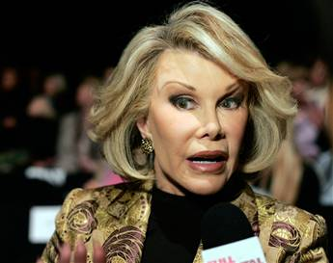
¿La conoces?

Slide 12
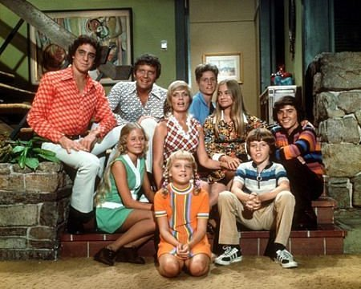
¿Los conoces?

Slide 13
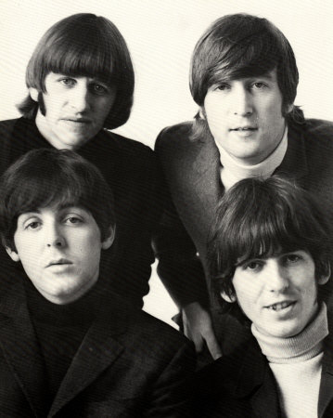
¿Los conoces?

Slide 14
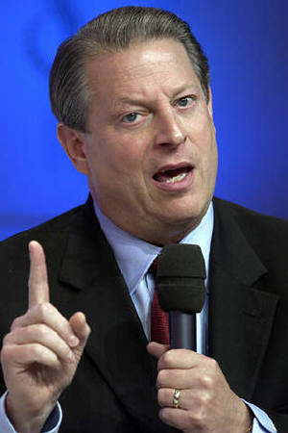
¿Lo conoces?

Slide 15
CONJUGA LOS VERBOS
EN EL PRESENTE

Slide 16
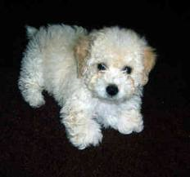
conocen
Ellos no_______________a mi perro

Slide 17
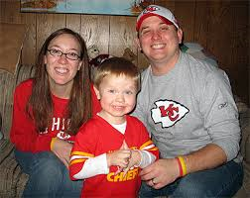
conozco
Yo___________________ a la familia de Pablo

Slide 18
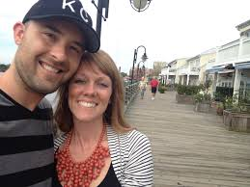
conoces
¿_____________tú a los tíos de Anita?

Slide 19
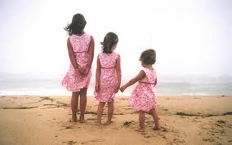
conocemos
Tú y yo_______________a las hermanas de Sandra.

